Slide 1
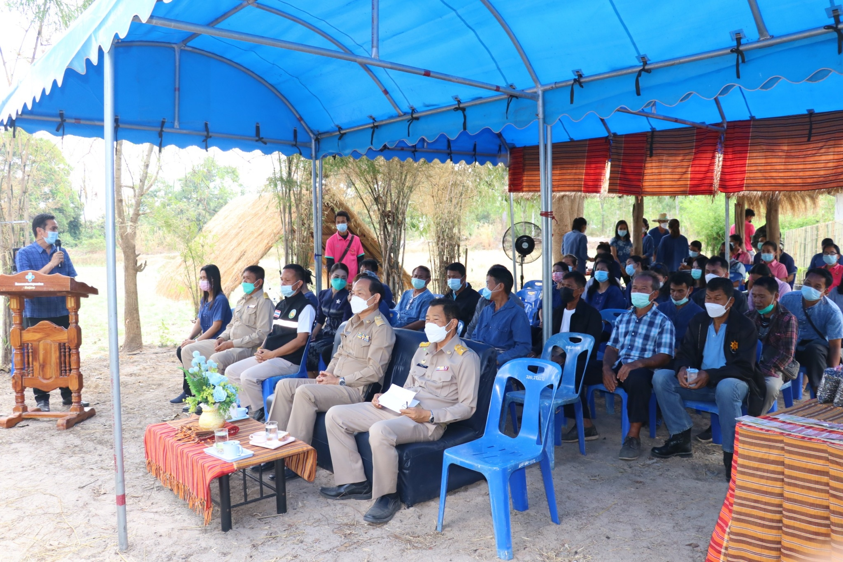
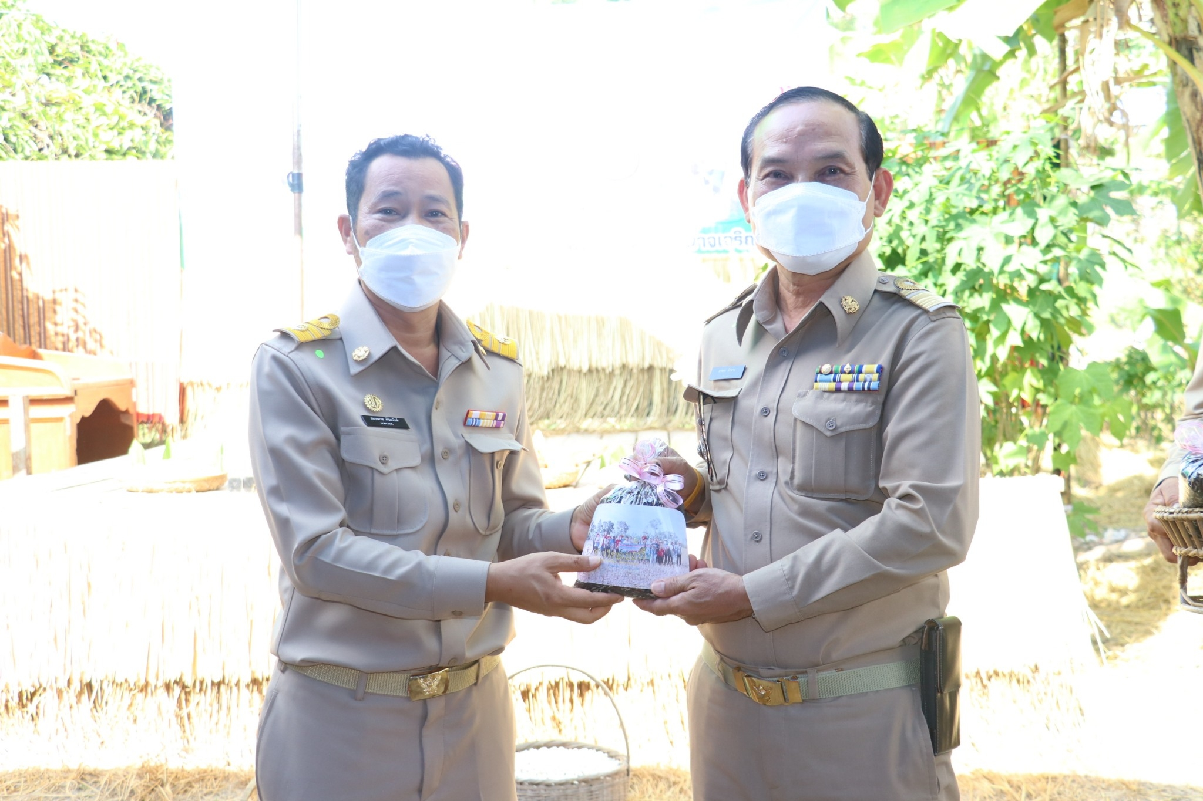
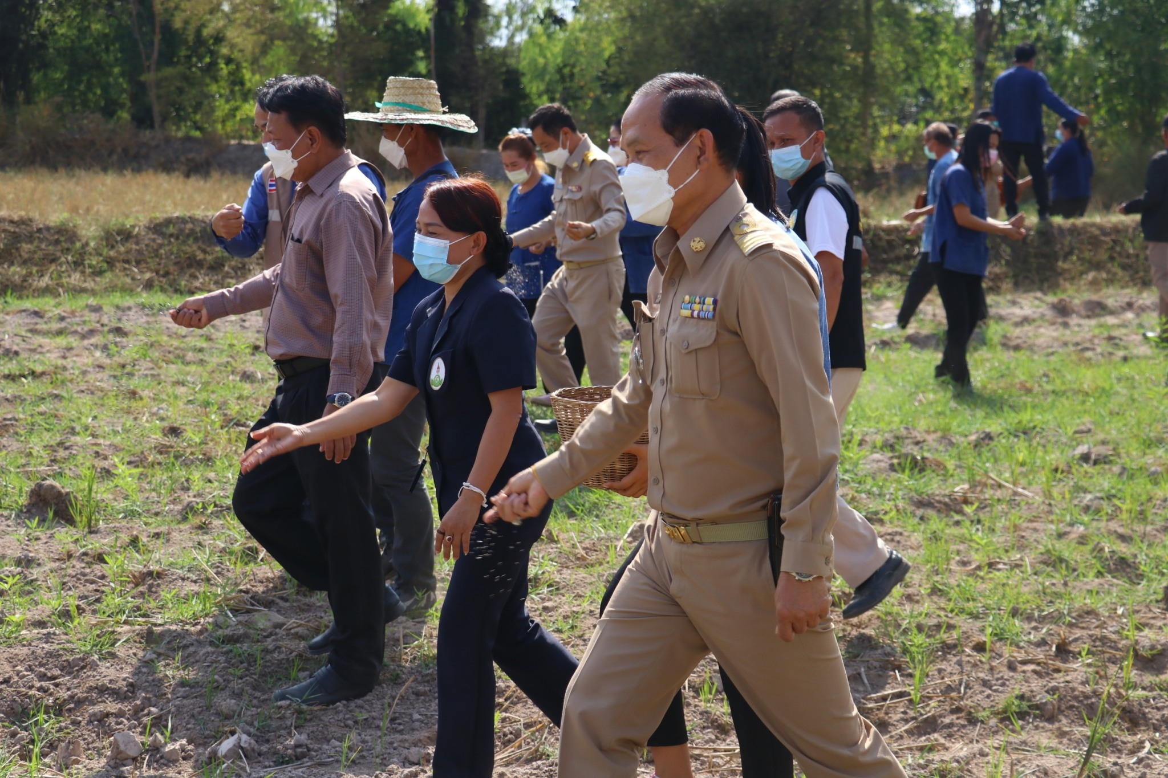
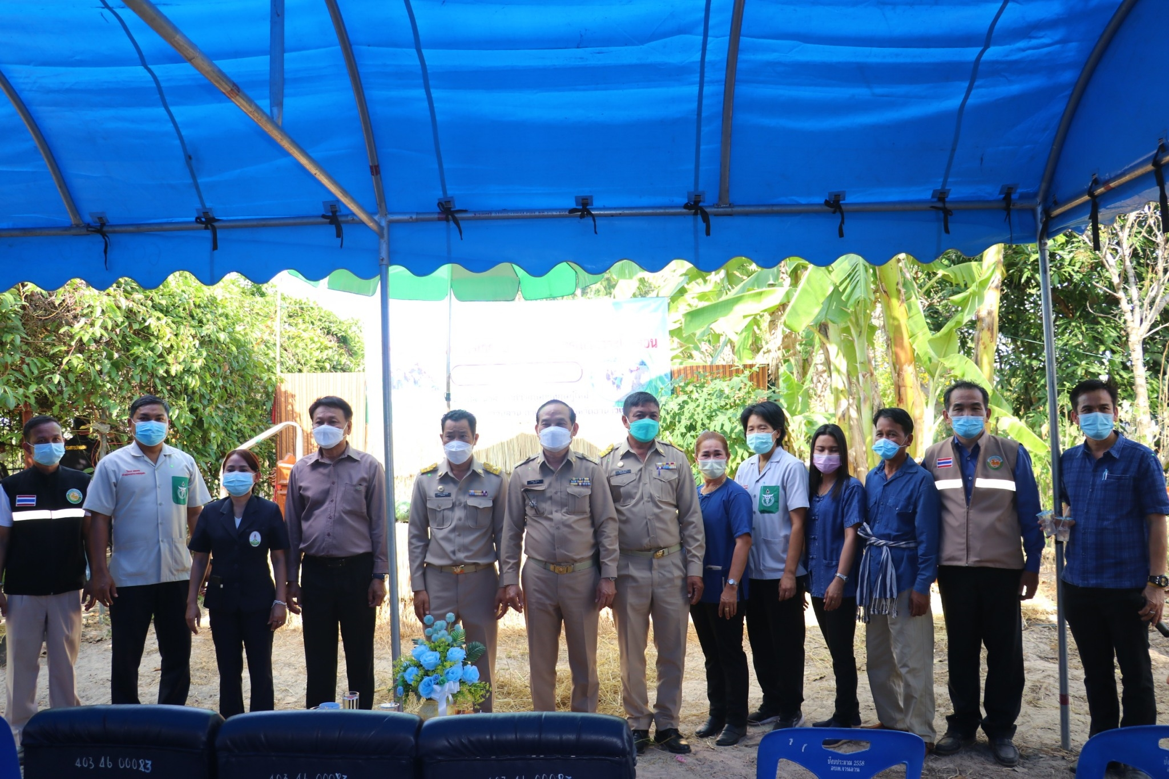
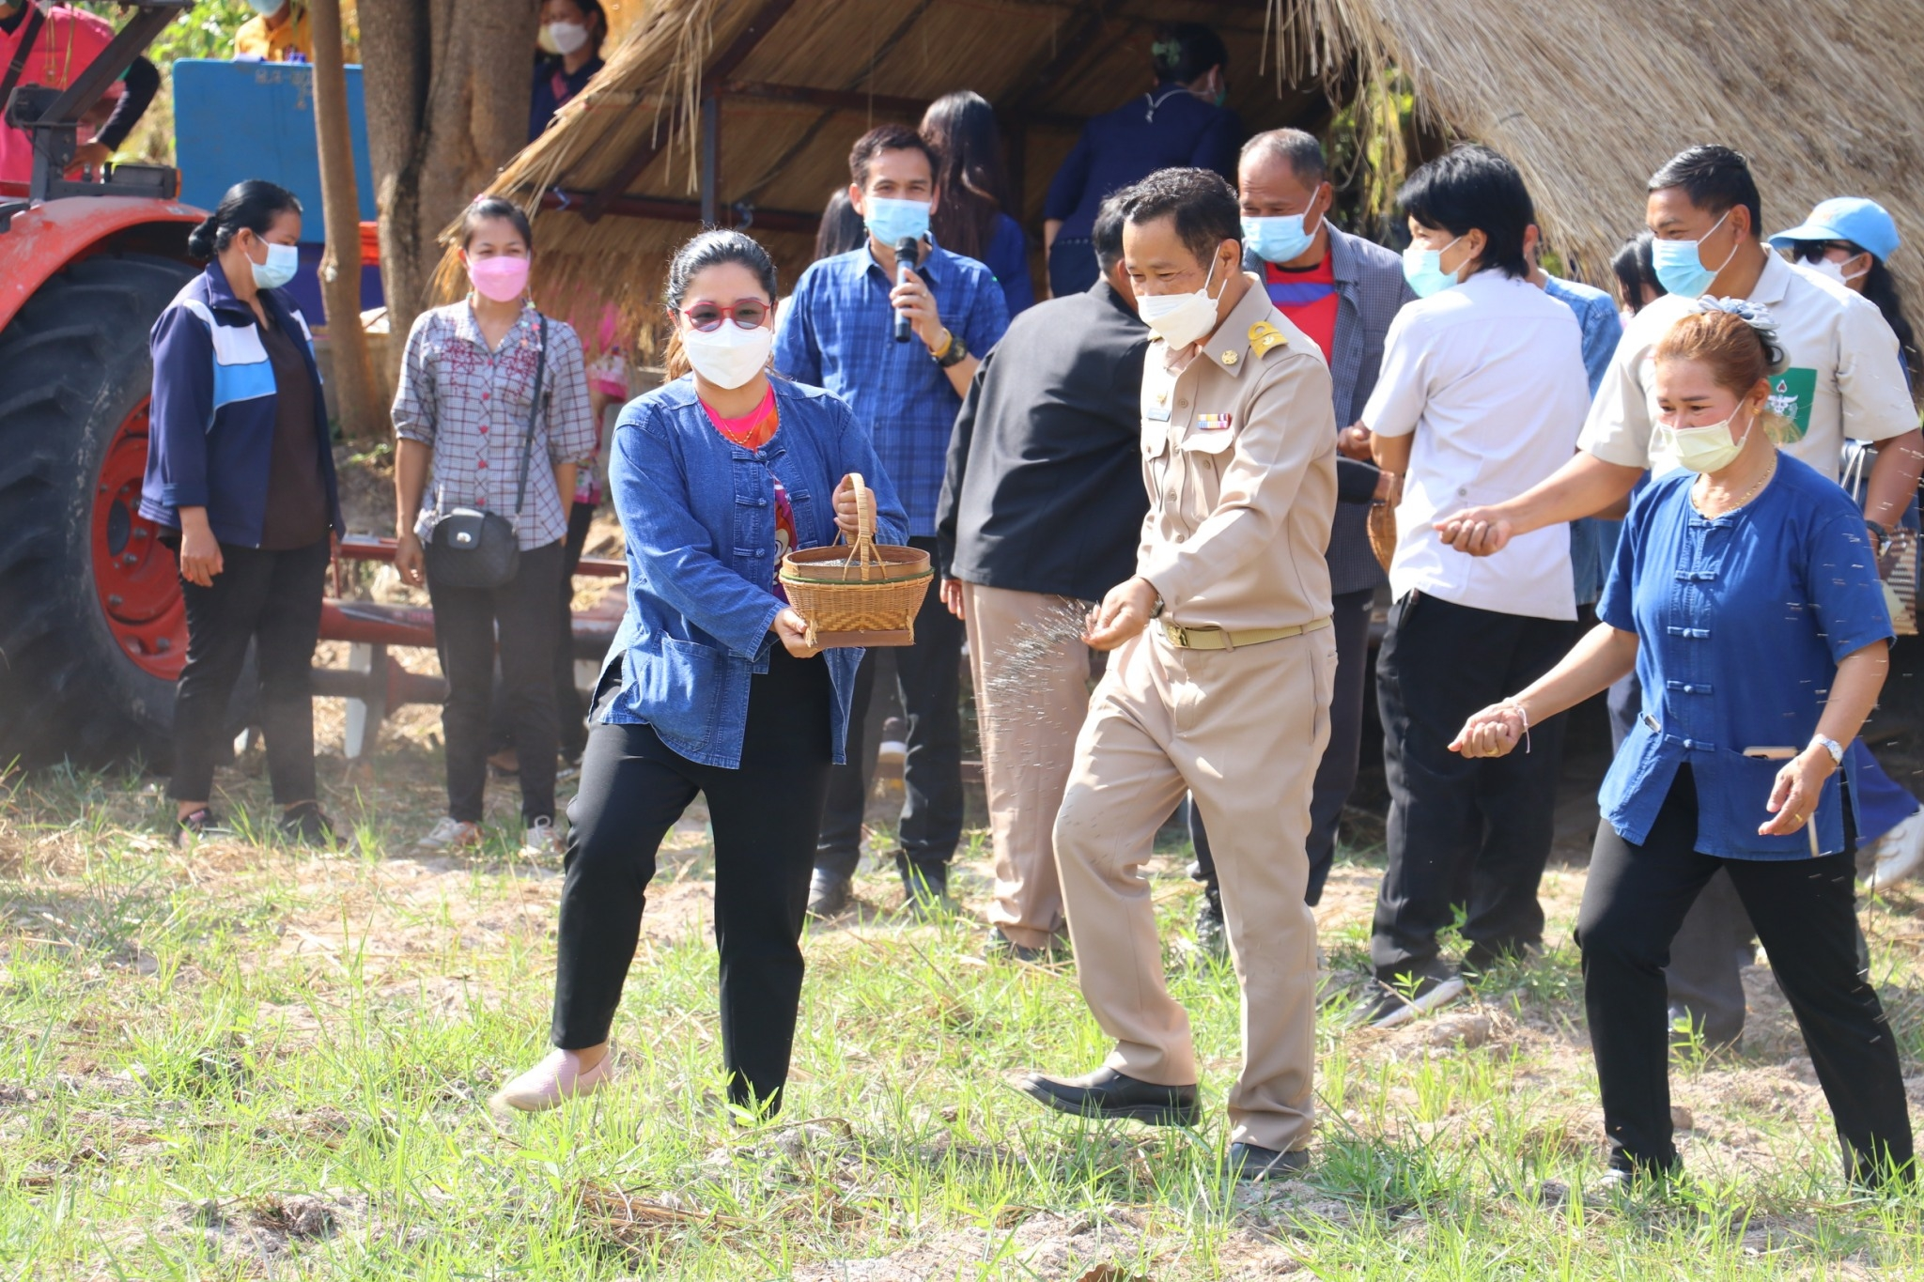
วันอังคารที่ 25 มกราคม 2565 เวลา 14.00 น. พิธีเปิดโครงการรณรงค์การไถกลบตอซัง เพื่อบรรเทาภาวะโลกร้อน ณ แปลงนาสาธิตเกษตรทฤษฎีใหม่องค์การบริหารส่วนตำบลจานลาน อำเภอพนา จังหวัดอำนาจเจริญ
องค์การบริหารส่วนตำบลจานลาน
ข่าวประชาสัมพันธ์
นายสมหมาย ศิริอนันต์ นายกองค์การบริหารส่วนตำบลจานลาน พร้อมด้วยผู้บริหาร บุคลากรองค์การบริหารส่วนตำบลจานลาน จัดทำโครงการรณรงค์การไถกลบตอซัง เพื่อบรรเทาภาวะโลกร้อน เพื่อรณรงค์ให้เกษตรกรปรับเปลี่ยนพฤติกรรมในการเผาตอชังข้าวและฟางข้าว มาเป็นไถกลบซึ่งจะทำให้เกษตรกรได้ประโยชน์จากตอซังข้าวและฟางข้าวในการรักษาสมดุลของธาตุอาหารในดินและปรับปรุงบำรุงดินทำให้ดินอุดมสมบูรณ์และลดมลพิษจากการเผาตอซังข้าวและฟางข้าว โดยมี นายอาจอง ผิวงาม ปลัดอำเภอรักษาราชการแทนนายอำเภอพนา เป็นประธานในพิธีเปิด มีหัวหน้าส่วนราชการ ผู้นำชุมชน เข้าร่วมกิจกรรม
99 หมู่ 5 ตำบลจานลาน อำเภอพนา
045-989663
www.janlan-acr.go.th
E-mail:obt_janlan@hotmail.com

